Slide 1
Многонишково програмиране
Паралелно изпълнение на код

Slide 2
Multitasking
Процес, при който много задачи се изпълняват едновременно
Multitasking може да се постигне по два начина:
Process-based Multitasking (Multiprocessing)
Thread-based Multitasking (Multithreading)
Multitasking = Multiprocessing + Multithreading

Slide 3
Multiprocessing
Всеки процес има собствен адрес в паметта, т.е. всеки процес заделя памет отделно
Процесът е тежък (heavyweight)
Комуникирането между процесите е тежка и бавна операция

Slide 4
Multithreading
Нишките споделят едно и също адресно пространство
Нишките са леки (lightweight)
Комуникирането между нишките е лека и бърза операция

Slide 5
Multithreading
Процес, в който няколко нишки се изпълняват едновременно
Основната причина да използваме multithreading вместо multiprocessing е защото нишки споделят обща памет и превключването между различните нишки става по-бързо

Slide 6
Предимства
Не блокира потребителя, защото нишките са независими и могат да извършват много операции едновременно
Изпълнението на много операции едновременно спестява време
Ако възникне изключение в една нишка, тя е независима и това няма да рефлектира върху останалите нишки

Slide 7
Какво е нишка?
Понятието нишка (thread) се свързва с контрола или изпълнението на отделна програма или задача
Малка единица (под процес), която обработва дадена задача

Slide 8
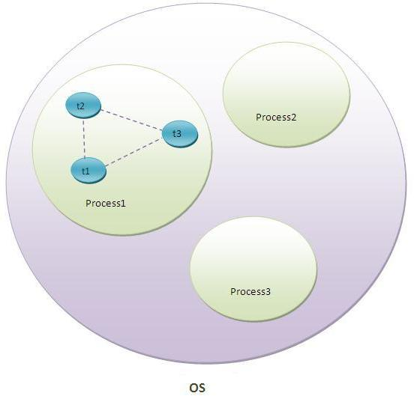
Нишки

Slide 9
Живота на една нишка
Една нишка има 5 състояния:
New
Runnable
Running
Non-Runnable (Blocked)
Terminated
Жизненият цикъл на една нишка се контролира от Java виртуалната машина (JVM)

Slide 10
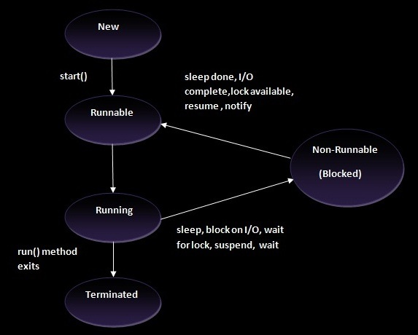
Живота на една нишка

Slide 11
Thread States
New – състоянието на една нишка след нейното създаване, но преди извикването на метода start()
Runnable – състоянието на една нишка след извикването на метода start(), но преди да бъде избрана от thread scheduler

Slide 12
Thread States
Running – състоянието на една нишка, когато е избрана от thread scheduler
Not-Runnable (Blocked) – състоянието на една нишка, когато тя все още е жива, но не се изпълнява
Terminated – състоянието на една нишка след изпълнението на нейния run() метод – dead state

Slide 13
Как да създадем нишка?
В JAVA има два начина:
Чрез наследяване на класа Thread
Чрез имплементиране на интерфейса Runnable

Slide 14
Чрез наследяване на класа Thread
class MyThread extends Thread{
public void run(){
System.out.println("thread is running...");
}
public static void main(String args[]){
MyThread t1 = new MyThread ();
t1.start();
}
}

Slide 15
Чрез имплементиране на интерфейса Runnable
class MyRunnable implements Runnable{
public void run(){
System.out.println("thread is running...");
}
public static void main(String args[]){
MyRunnable m1 = new MyRunnable();
Thread t1 =new Thread(m1);
t1.start();
}
}

Slide 16

Демо - Нишки

Slide 17
Чрез наследяване на класа Thread
class MyThread extends Thread{
public void run(){
System.out.println("thread is running...");
}
public static void main(String args[]){
MyThread t1 = new MyThread ();
t1.start();
}
}

Slide 18
Thread Scheduler
Thread Scheduler – част от Java виртуалната машина (JVM), която решава коя нишка ще се изпълнява
Няма гаранция коя нишка ще бъде избрана за изпълнение от Thread Scheduler

Slide 19
Sleep Method
Метод, който се използва, за да приспи една нишка за определено период от време

Slide 20

Демо - Sleep Method

Slide 21
Задача
Напишете програма, която създава 3 нишки.
Първата нишка да изписва буквата ‘z’ 1 000 000 пъти (на един ред).
Втората да изписва числата от 500 000 до 0.
Третата нишка да изпише 10 000 пъти думата „sleep“ (на нов ред) през 1 секунда.

Slide 22
Можем ли да стартираме една нишка два пъти?
Не! След като стартираме дадена нишка, тя не може да бъде стартирана отново. Ако все пак я стартираме отново ще получим IllegalThreadStateException

Slide 23

Демо – Start a thread twice

Slide 24
Извикване на run() вместо start()
Извикването на run() метода директно от главната нишка ще сложи метода в стека за изпълнение и по този начин той ще бъде изпълнен последователно, вместо да се стартира нов стек за изпъление

Slide 25
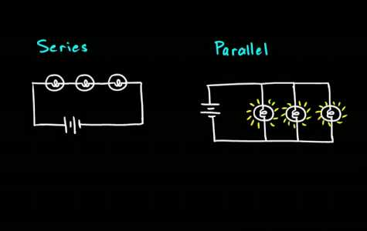
Демо – run() вместо start()

Slide 26
Join Method
Join() методът изчаква дадена нишка да прикючи с изпълнението преди да пусне друга

Slide 27

Демо – Join Method

Slide 28
Именуване на нишки
Класът Thread предоставя метод за смяна на името на даденa нишка, както и метод да вземане на текущото име
public String getName()
public void setName(String name)

Slide 29

Демо – Именуване на нишки

Slide 30
Приоритет на нишките
Всяка нишка има приоритет. Приоритетите представляват числа между 1 и 10
В повечето случаи нишките се изпълняват от thread scheduler според зададения приоритет, но нямаме гаранция

Slide 31
Приоритет на нишките
3 константи за приоритет са предефинирани
MIN_PRIORITY (1)
NORM_PRIORITY (5)
MAX_PRIORITY (10)

Slide 32

Демо – Приоритет на нишките

Slide 33
Thread Pool
Thread Pool – група „работници“ (workers), които чакат за задача и могат да бъдат преизползвани многократно
Когато създаваме thread pool, броят на заделените работни нишки с фиксиран размер
Извикваме нишка от thread pool и задаваме задача, а след изпълнението на задачата нишката се „връща“ в същия thread pool

Slide 34
Thread Pool - предимства
Създаването на нишка е скъпа операция
Спестява се време понеже няма нужда да се създава нова нишка, ами вместо това преизползваме вече създадени нишки

Slide 35
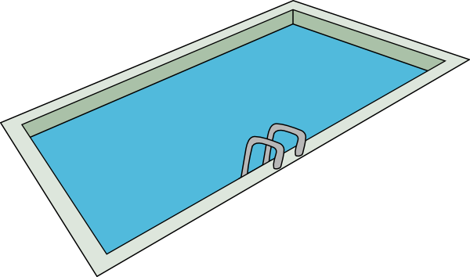
Демо – Thread Pool

Slide 36
Синхронизиране на нишките
Синхронизацията е способност за контрол на достъпа на много нишки до даден споделен ресурс
Синхронизацията се използва главно за:
Да предпазва нишките от вмешателство (конфликт)
Да предпазва от проблеми със съгласуването

Slide 37
Типове синхронизация
Има два типа синхронизация:
Process Synchronization
Thread Synchronization
Ние ще разгледаме Thread Synchronization

Slide 38
Thread Synchronization
Mutual Exclusive (взаимно изключвани)
Synchronized method
Synchronized block
Static synchronization
Cooperation (Inter-thread communication in java)
Концепция за „ключалките“

Slide 39
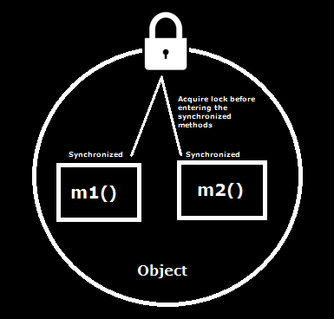
Демо - Synchronized method Демо - Synchronized block Демо - Static synchronization

Slide 40
Inter-thread communication
Cooperation – е механизъм, чрез който една нишка може да бъде паузирана докато изпълнява важна част от кода, за да може друга нишка да влезе и да изпълни същия този код
Става чрез 3 метода:
wait()
notify()
notifyAll()

Slide 41
Inter-thread communication
wait() – спира изпълението на дадена нишка и освобождава ключалката (заключения ресурс)
notify() - събужда една нишка, която е в чакащо състояние
notifyAll() - събужда всички нишки, които са в чакащо състояние

Slide 42
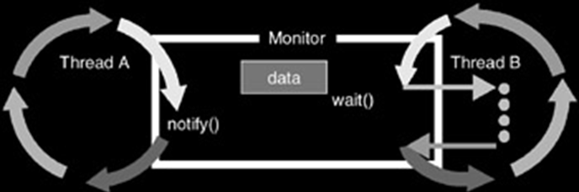
Демо – Inter-thread communication

Slide 43
Прекъсване на нишка
Interrupting a Thread – ако една нишка е в състояние на изчакване (wait) или в заспало състояние (sleep) и се опитаме да я прекъснем ще получим InterruptedException, но ако една нишка не е в нито едно от горните състояния, то извикването на метода interrupt() няма да прекъсне нейното изпълнение, но ще сложи interrupt flag на true.

Slide 44
Прекъсване на нишка
public static boolean interrupted() – методът, който маркира една нишка като прекъсната
public boolean isInterrupted() – методът, с който може да проверим дали една нишка е прекъсната

Slide 45
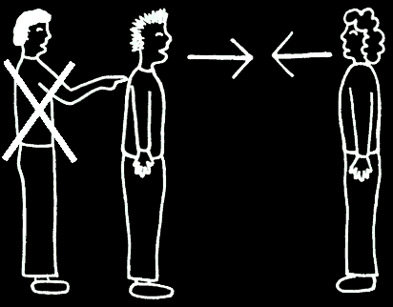
Демо – Прекъсване на нишка

Slide 46
Deadlock (мъртва хватка)
Това е ситуацията „ти ме чакаш, аз също те чакам“
Получава се, когато една нишка чака за ключалка, която се ползва от друга нишка и тази друга нишка чака за ключалка, която се ползва от първата нишка. След като и двете нишки чакат това е ситуация на deadlock (мъртва хватка)

Slide 47
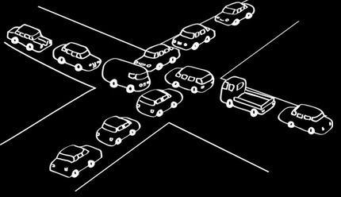
Демо – Deadlock

Slide 48

Въпроси

Slide 49
Задачи за домашна работа
Напишете задача, която създава 5 нишки и всяка от тях да изписва “The thread is started!” и да изчаква произволен брой секунди (от 1 до 10) преди да изпише „Тhe thread complete!“. Стартирайте всичките нишки. Разширете задача като преди да заспи сложете произволно някакво име на всяка нишка и нека това име да е уникално. След като нишката е именувана, то нека тя се представи. Решете задачата без да използвате thread pool.
Решете същата задача по втори начин като създадете thread pool със 7 нишки, но използвате само 5 от тях.
Напишете програма, която в една нишка изписва числата от 0 до 50 000, но спира изпълнието си, когато достигне 25 000 и изчаква друга нишка да свърши изпълнението си. Нека тази друга нишка просто да изкарва 20 пъти съобщението „Running…“ през половин секунда.

